Slide 1
SINAV KAYGISI SEMİNERİ

Slide 2
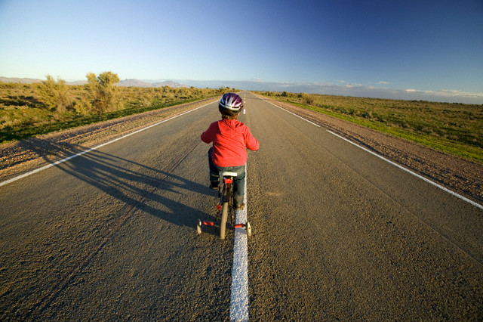
BAŞARI İÇİN BİR YERDEN BAŞLAMAK GEREKİYOR.. KORKMADAN…

Slide 3
SINAV ZAMANI YAKLAŞTI. BÜTÜN HAZIRLIKLARIMIZ TAMAM.
YIL BOYUNCA ÇALIŞTIK, ÇABALADIK.

Slide 4
YİNEDE ÖĞRENCİYİ RAHATSIZ EDEN DÜŞÜNCELER VARDIR. “ YA KAZANAMAZSAM… “ BU BAŞARISIZ OLMA KAYGISINDAN BAŞKA BİR ŞEY DEĞİLDİR.
BU İNSANI OLUMSUZ ETKİLEYEN BİR DUYGUDUR.

Slide 5
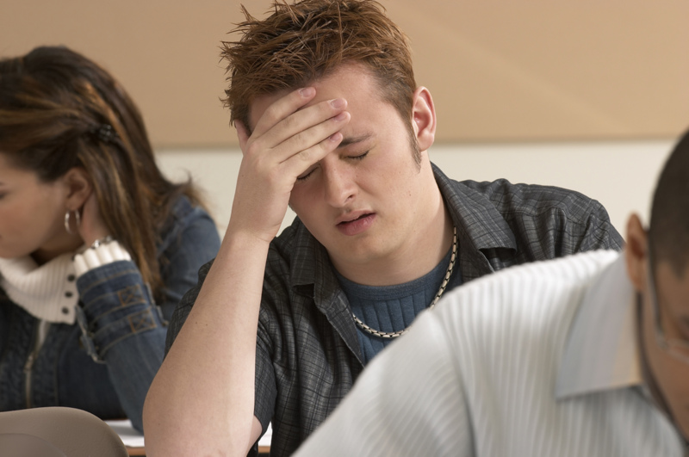
KAYGI ; ÜZÜNTÜ, TASA, SIKINTI, ENDİŞE DEMEKTİR.
SIKINTI ; DEĞİŞİK NEDENLERDEN
KAYNAKLANAN RUHSAL
YORGUNLUK ANLAMINA GELİR.
TASA ; KEDER, GAM, KAYGI, TEDİRGİN EDİCİ DURUMDUR.
ENDİŞE İSE TASA, KORGU VE KAYGI ANLAMLARINI KARŞILAR.

Slide 6
KAYGILI ÖĞRENCİ
SIKINTILI ÖĞRENCİ
TASALI ÖĞRENCİ
DERTLİ ÖĞRENCİ
GAMLI ÖĞRENCİ
STRESLİ ÖĞRENCİ
KORKULU ÖĞRENCİ

Slide 7
ÇALIŞAN ÖĞRENCİ
BAŞARILI ÖĞRENCİ
DÜZENLİ ÖĞRENCİ
PLANLI ÖĞRENCİ
İRADELİ ÖĞRENCİ
AMAÇLI ÖĞRENCİ
GAYRETLİ ÖĞRENCİ

Slide 8
KAYGILI ÖĞRENCİ KAZANDIĞI VE KAZANAMADIĞI DEĞİŞİK ANLARI CANLANDIRIR. HAYALİNDE ÇEVRESİNİN TEPKİSİNİ ÖLÇER. SUSADIKÇA DENİZ SUYU İÇEN BİR İNSANIN MİSALİ.

Slide 9
ÖĞENCİLERİN YOĞUNLAŞTIKLARI KAYGI ALANLARI
SINAVA HAZIRLIK
SINAV SONUCU

Slide 10
SINAVLARA HAZIRLIKLA İLGİLİ KAYGILAR
YETERİ KADAR HAZIRLANA BİLDİM Mİ ?
YAPTIKLARIM YETERLİ Mİ ?
EKSİKLİKLERİMİ NASIL GİDEREBİLDİM Mİ ?
BAŞKALARI GİBİ ÇALIŞABİLDİM Mİ ?

Slide 11
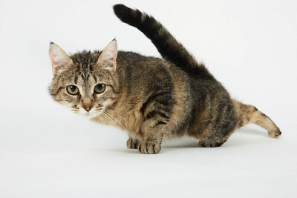
SINAVLARA HAZIRLIKLA İLGİLİ KAYGILAR
HERKES HAZIRLANDI BEN HAZIRLANAMADIM.
HERKES GİBİ DEĞİLİM GALİBA.

Slide 12
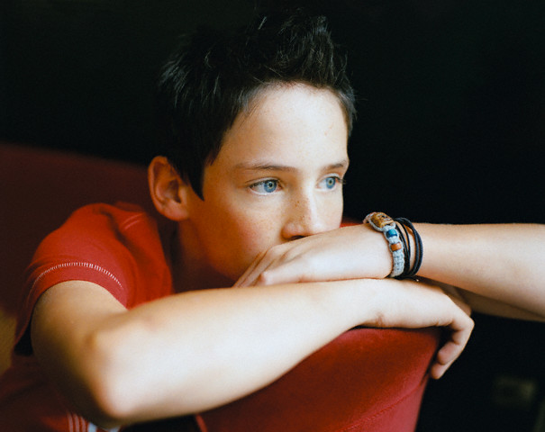
ÖĞRENCİLERİN BU TÜR DÜŞÜNCELERE KENDİLERİNİ AŞIRI DERECEDE KAPTIRMALARI VE SAPLANTI HALİNE GETİRMESİ AŞIRI SINAV KAYGISINA NEDEN OLMAKTADIR.
HERŞEY KAFAMIZIN İÇİNDE OLUŞMAKTADIR.

Slide 13
YAŞAMDAN BEKLENTİLERİNİZİ SÜREKLİ TEKRAR EDİN.

Slide 14
SINAV SONUCU İLE
İLGİLİ KAYGILARA GELELİM.
ACABA KAZANABİLECEK MİYİM ?
ACABA KAZANABİLECEK YETENEĞİM VAR MI ?
İSTEDİĞİM OKULU KAZANABİLECEK MİYİM ?
İSTEDİĞİM PUANI ALABİLECEK MİYİM ?

Slide 15
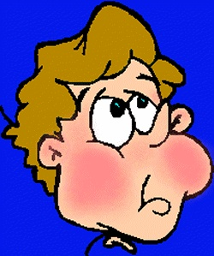
YA KAZANAMAZSAM BEN !
SONRA AİLEME NE DERİM ?
ARKADAŞLARIMIN BANA NASIL BAKAR ?
SOKAĞA ÇIKABİLİR MİYİM ?
ÇEVREDEKİLER NE DÜŞÜNÜR ?

Slide 16
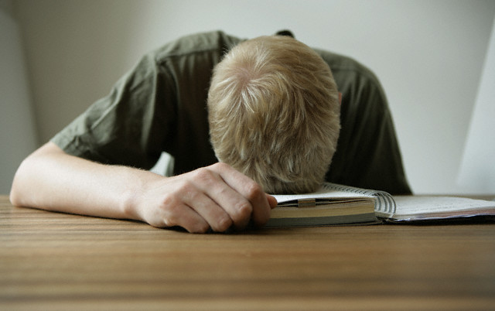
ÖĞRENCİ SINAVDA BİLE SINAV SONUCU İLE İLGİLİ KAYGILARI YOĞUN BİR BİÇİMDE YAŞAYABİLİR.
SINAVDA HEYECANLANMAK SINAV SONUCUNU DÜŞÜNMEKLE İLGİLİDİR.

Slide 17
OLUMSUZ DÜŞÜNCELER
YARISINA KADAR DOLU SU BARDAĞINI GÖSTERİP “ NE GÖRÜYORSUNUZ ? “
DENDİĞİNDE : BAZILARI YARISINA KADAR DOLU BİR BARDAK, BAZILARIDA
YARISINA KADAR BOŞ BİR BARDAK DİYECEKTİR.
?

Slide 18
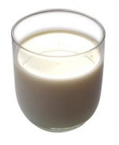
BARDAĞIN DOLU KISMINI GÖRENLER OLUMLU DÜŞÜNENLERDİR.
BOŞ KISMINI GÖRENLER
OLUMSUZ DÜŞÜNENLERDİR.

Slide 19
BARDAĞIN BOŞ KISMINI GÖREN ÖĞRENCİLER ÇALIŞMA SÜRECİNDE YADA HERHANGİ BİR DURUMDA BİR ZORLUKLA KARŞILAŞTIKLARINDA HEMEN OLUMSUZ DÜŞÜNMEYE BAŞLARLAR.
HER ZAMAN OLUMLU DÜŞÜNÜN. HİÇBİR ŞEY SİZDEN DEĞERLİ OLAMAZ.

Slide 20
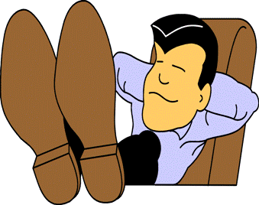
BARDAĞIN YARISINI BOŞ GÖRENLER BEN BAŞARAMAYACAĞIM. ZATEN BOŞUNA ÇALIŞTIM. BEN NİYE BÖYLEYİM ?
NE ZAMAN HERŞEY İSTEDİĞİM GİBİ GİDECEK ?
BIKTIM USANDIM VALLA.
HEMEN TESLİM OLMAYIN.

Slide 21
BU ÖĞRENCİLERİN KENDİLERİNE BU ŞEKİLDE ACIMASIZCA DAVRANMALARI VE ZİHİNLERİNİ BÖYLE OLUMSUZ DÜŞÜNCELERLE DOLDURMALARI KAYGIYI ARTIRIR.

Slide 22
HİÇ SİZİN
MERDİVENDEN İNME KAYGINIZ OLDU MU ?

Slide 23
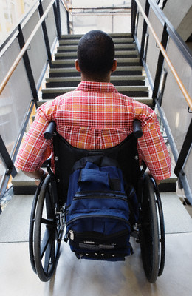

Slide 24
YA BİR AĞIRLIĞI KALDIRAMAMA ?

Slide 26
SİZE BİR
HİKAYE ANLATALIM
DİKKATLİ DİNLEYİN

Slide 27
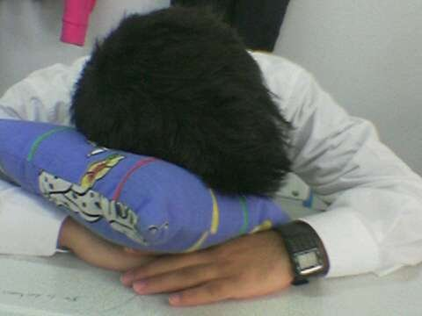
BİR ÖĞRENCİ OKULA GEÇ KALMA ENDİŞESİ İLE SABAH KALKACAĞI VAKTE SAATİNİ KURUP YATARSA VE SABAH O SAATTE DE YİNE OKULA GEÇ KALMA KAYGISIYLA İŞLERİNİ YAVAŞTAN ALMADAN KAHVALTISINI YAPIP EVDEN ZAMANINDA ÇIKARSA :
BU KAYGI FAYDALIDIR.

Slide 28
ÇÜNKÜ BU KADARLIK BİR KAYGI BU ÖĞRENCİDE SORUMLULUK DUYGUSUNU OLUŞTURMUŞ VE BU DUYGU SAYESİNDE YAPMASI GEREKENİ YAPMIŞTIR.

Slide 29
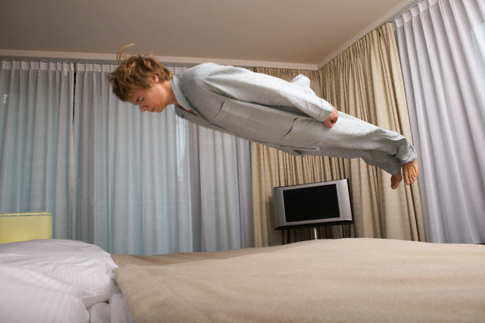
BAŞKA BİR ÖĞRENCİ YİNE SABAH OKULA GEÇ KALMAMAK İÇİN SAATİ
KURARSA,
ANCAK KAYGININ ŞİDDETİNDEN DOLAYI BUNA GÜVENMEYİP SABAHA KADAR UYUYAMAZSA, YA SABAH KARŞI UYUYACAK OKULA GERÇEKTEN GEÇ KALACAK.

Slide 30
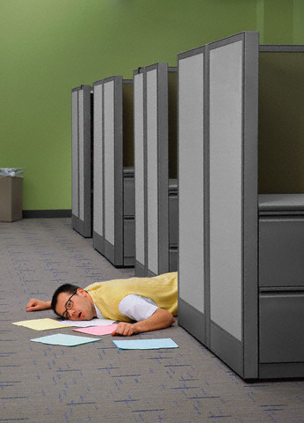
VEYA OKULDA UYUYACAK, OKULA GİTMESİNİN AMACI OLAN DERSLERİ
DİNLEYEMEYECEK, SINAVI VAR İSE SINAVDA UYKULU OLACAK.
ZARARLI KAYGI GECE UYUYAMAYAN ÖĞRENCİNİN DURUMUNA BENZER.

Slide 31
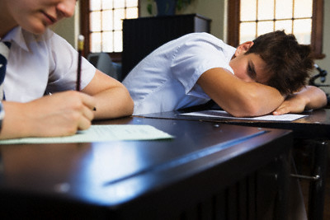
BİRİNCİ ÖĞRENCİ AMAÇLADIĞINI BAŞARABİLİRKEN İKİNCİ ÖĞRENCİ AMACI GERÇEKLEŞTİREMEZ. OYSA AMAÇLAR VE HATTA İMKANLAR AYNI İDİ.

Slide 32
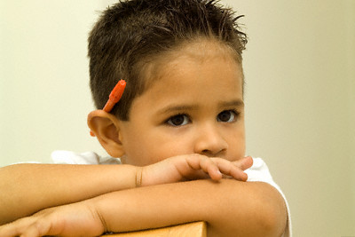
KAYGI’NIN NEDENLERİ
OLUMSUZ DÜŞÜNCELER.
KENDİNE GÜVENSİZLİK.

Slide 33
KAYGININ GİDERİLMESİ
KAYGI BELKİ TAMAMEN GİDERİLEMEYEBİLİR; ANCAK ZARARLI OLAMAYACAK ÖLÇÜLERE ÇEKİLEBİLİR.

Slide 34
MESELA SINAVA GEÇ KALMA KORKUSU TAŞIYAN BİR ÖĞRENCİ GEREKLİ ÖNLEMLERİ ALDIĞI ZAMAN GEÇ KALMAYACAĞINI DÜŞÜNEREK BU KAYGISINI YENEBİLİR.
DÜŞÜNCELER GAYELERİ DOĞURUR. GAYELER EYLEME DÖNÜŞÜR. EYLEM ALIŞKANLIKLARI OLUŞTURUR. ALIŞKANLIKLARDA KARAKTERİ BELİRLER.
TRYON EDWARS

Slide 35
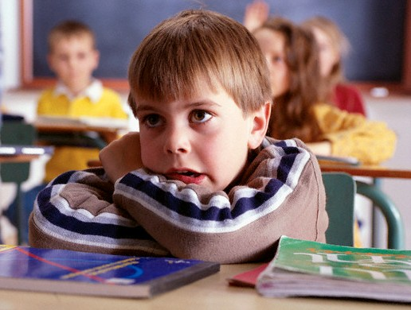
UNUTMAYALIM Kİ BİLİNÇALTIMIZ HERŞEYİ NOT EDER.
BEN BAŞARISIZIM. TEMBELİM. HEYECANLIYIM. ÇOK HATA YAPIYORUM. SINAVDAN ÇOK KORKUYORUM.
BU OLUMSUZ DÜŞÜNCELERİ AKLINIZDAN GEÇİRMEYİN.

Slide 36
OLUMSUZ İFADELRLE KENDİNİZİ YÖNLENDİRMEYİN.
kazanamayacağım
yapamam
umutsuzum
çalışamam
ÇALIŞIRIM
anlamıyorum
ANLIYORUM
bittim ben
İRADELİYİM BEN

Slide 37
BEN KAZANACAĞIM.
BEN BAŞARACAĞIM.
BEN KORKMUYORUM.
BEN HAZIRLIKLIYIM.
KENDİNİZE İYİ DAVRANIN VE OLUMLU DÜŞÜNÜN.
KENDİNİZE DEĞER VERİN VE KAYGIDAN UZAKLAŞIN. SİZ DEĞERLİSİNİZ.

Slide 38
SİZİ KAYGILANDIRAN DÜŞÜNCELERLE MÜCADELE ETMELİSİNİZ. NEDEN BÖYLE DÜŞÜNDÜĞÜNÜZÜ BELİRLEMEKLE İŞE BAŞLAYABİLİRSİNİZ.
DAHA SONRA BÖYLE DÜŞÜNMENİN NE FAYDASI OLDUĞUNU KENDİ KENDİNİZE SORUP CEVAP ARAYABİLİRSİNİZ.

Slide 39
SON AŞAMADA ZİHİNDEN GEÇEN BU DÜŞÜNCELERİ İYİ, OLUMLU DÜŞÜNCELERLE DEĞİŞTİRMEYİ DENEYEBİLİR.
BAŞARILI İNSANI BELİRLEYEN İLK ÖZELLİK TUTUMUDUR.
LOWEL PEACOCK

Slide 40
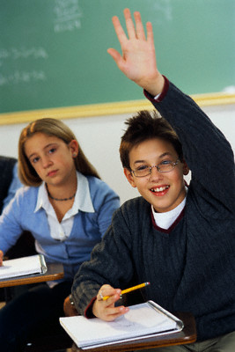
KİŞİ OLUMLU TUTUM VE DÜŞÜNCELERE SAHİPSE, ZORLUKLARLA UĞRAŞMAYI SEVİYOR VE ONLARIN ÜSTESİNDEN GELMEKTEN HAZ DUYUYORSA, BAŞARILARININ YARISINI GERÇEKLEŞTİRMİŞ SAYILIR .
DEĞİL Mİ ?

Slide 41
İNSANIN İÇİNDE HER ZAMAN İKİ SES VARDIR.
BİRİ FELAKAT TELLALI
BİRİ POZİTİF ENERJİ
VERİR.
SİZİNSE POZİTİF ENERJİ ÇİNİZDEN EKSİK OLMASIN...

Slide 42
YOLUN SONUNDA GÜZEL BİR YAŞAM SİZİ BEKLİYOR.
KENDİNİZE GÜVENİN VE KENDİNİZE DEĞER VERİN.

Slide 43
UNUTMAYINIZ Kİ ZORLUKLAR BAŞARIYI KAMÇILAR...
MUTLAKA...
KENDİNİZE VERDİĞİNİZ DEĞER ÖLÇÜSÜNDE BAŞARILI OLUR VE KAYGINIZI YENERSİNİZ.

Slide 44
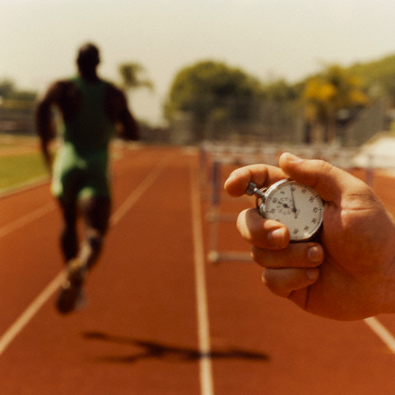
RAKİBİNİN İSMİNDEN KORKAN BİR SPORCU NASIL BAŞARILI OLABİLİR.
BİR DÜŞÜNÜN.
GERÇEKLERİ GÖRMEK BAŞARI
KAPI AÇAR, KAYGIYI AZALTIR.

Slide 45
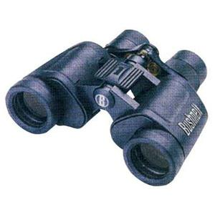
KİMSE GÖRMEK İSTEMEYENLER
KADAR KÖR DEĞİLDİR.
JONATHAN SWİFT.
DEĞİL Mİ ?

Slide 46
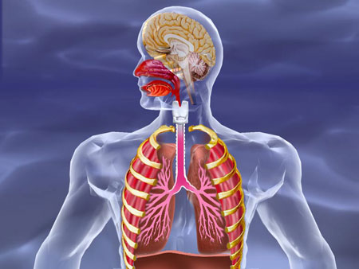
FİZİKSEL EGZERSİZ VE
SPOR KAYGI DÜŞMANIDIR.
KAYGI DAMARLARDA DARALMAYA
VE DOLAYISIYLA HÜCREYE GİDEN KANIN VE KANIN TAŞIDIĞI OKSİJENİN AZALMASINA NEDEN OLUR.

Slide 47
NEFES EGZERSİZİ VE DÜZENLİ FİZİKSEL EGZERSİZ DAMARLARI GENİŞLETİR,
HÜCRELERE GİDEN KANIN ARTMASINI SAĞLAR,
VUCUTTA RAHATLAMAYA SEBEP OLAN HORMONAL MADDELERİN
SALGILANMASINA KAPI AÇARKEN KAYGIYA NEDEN OLAN HORMONAL MADDELERİN SALGILANMASINIDA ÖNLER.

Slide 48
NEFES EGZERSİZİ
NEFES AĞIR VE DERİNDEN ALINMALIDIR. BURUNDAN ALINMALIDIR. YAVAŞ ALINMALIDIR.
HIZLI ALINIRSA BURUN ÇEPERLERİ YAPIŞACAK, CİĞERLERİN ORTASI DOLACAKTIR.
OYSA SAĞLIKLI NEFESTE CİĞERLERİN
TAMAMI DOLMALIDIR.

Slide 49
NEFES ALIRKEN ARALAR VERİLMELİDİR.
SIK SIK NEFES ALMAK BEYİN
MERKEZİNDE KABONDİOKSİT
MİKTARINI ARTIRIR.

Slide 50
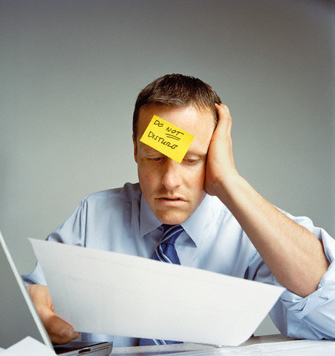
BEDENİ KONTROL ETMEK SOLUNUMLA BAŞLAR. DOĞRU VE DERİN NEFES ALMAK DAMARLARI GENİŞLETİR. KANIN BEDENİN EN UÇ NOKTALARINA KADAR, GİTMESİNİ SAĞLAR. KANDAKİ OKSİJENDE BÖYLECE VUCUTTA YAYILIR.

Slide 51
ÖYLEYSE NEFES ALMA ÇALIŞMALARI YAPIN. ÖNCE ARKANIZA YASLANIN.
BURNUNUZDAN DERİN DERİN NEFESLER ALIN.
NEFESİ 3 – 4 SANİYE
İÇİNİZDE TUTUN.
SONRADA AĞZINIZDAN BIRAKIN. 6-7 KEZ TEKRAR EDİN. OKSİJEN KİŞİ İÇİN ÇOK ÖNEMLİ OLMAKLA BERABER KİŞİNİN ALDIĞI OKSİJENİN YÜZDE YİRMİSİNİ BEYİN KULLANIR.

Slide 52
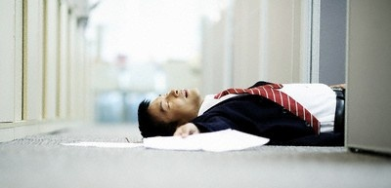
BEYİNE DAHA FAZLA OKSİJEN GİTMESİNİ SAĞLAYACAK NEFES ÇALIŞMALARI SİZİ
GEVŞETECEK, RAHATLATACAK,
ZAMANLADA KAYGINIZI
KONTROL ETMENİZİ SAĞLAYACAKTIR.

Slide 53
GÖZLERİNİZİ KAPATIN. SAĞ ELİNİZİ GÖBEK ALTINA KOYUN. SOL ELİNİZİ KALP HİZASINDA GÖĞSÜNÜZE. YAVAŞ YAVAŞ BURNUNUZDAN NEFES ALMAYA BAŞLAYIN.
CİĞERLERİNİZ TAM OLARAK DOLUYOR, CİĞERLERİNİZDEKİ HAVA DİYAFRAMA BASKI YAPIYOR, KARIN BOŞLUĞUNUZ ŞİŞİYOR VE GÖBEK ALTINDAKİ ELİNİZ DIŞARIYA DOĞRU İTİLİYORSA İŞLEMİ DOĞRU YAPMIŞSINIZ.

Slide 54
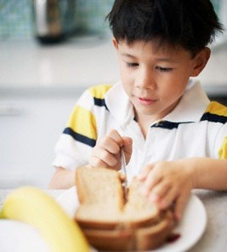
HER ZAMAN OLUMLU
DÜŞÜNMEYE ÇALIŞIN.
GÜNE KAHVALTI YAPARAK BAŞLAYIN. BESLENMENİZE DİKKAT EDİN.

Slide 55
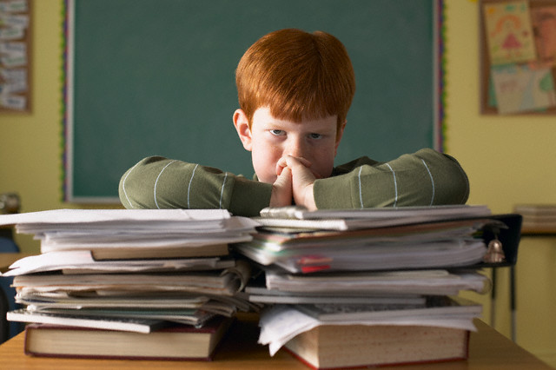
SORUNLARINIZI, SIKINTILARINIZI ÇEVRENİZDE Kİ İNSANLARLA PAYLAŞIN. AİLENİZLE, REHBER ÖĞRETMENİNİZLE,
ARKADAŞLARINIZLA.
NEŞELİ OLMAYA ÇALIŞIN.

Slide 56
BAŞKALARI ADINA DÜŞÜNMEYİN.
BAŞKALARININ SİZİN İÇİN NE DÜŞÜNECEKLERİNİ DÜŞÜNEREK
GEREKSİZ YERE KENDİNİZİ
YIPRAMAYIN.

Slide 57
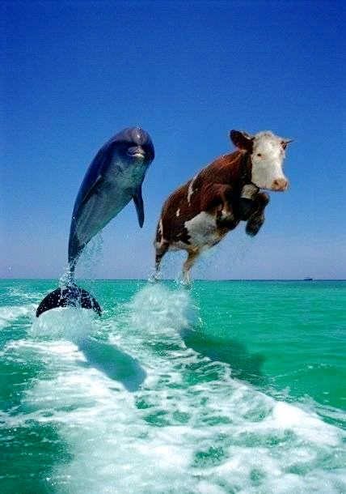
AZİMLİ OLUN VE HEDEFLERİNİZE
ULAŞABİLMEK İÇİN ÇALIŞIN. KENDİNİZE DEĞER VERİN.
BİR BİREY OLDUĞUNUZU DÜŞÜNÜN.
KENDİNİZİ BAŞKALARI İLE KIYASLAMAYIN.

Slide 58
NEREYE GİTTİĞİNİ BİLMİYORSAN GİTTİĞİN YOLUN BİR ÖNEMİ YOKTUR.

Slide 59
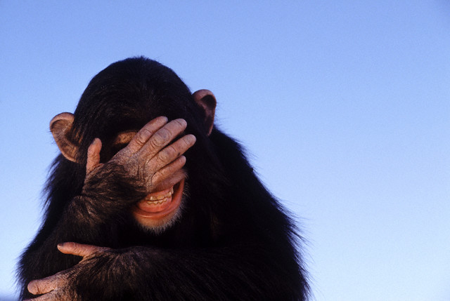
SINAV SONUCU İLE İLGİLİ KAYGI GELECEKLE İLGİLİ BİR KAYGIDIR. AMA GELECEK HENÜZ GELMEMİŞTİR. GELMEMİŞ BİR GELECEKTE NELER YAŞANACAĞINI KİMSE BİLEMEZ.
BİLİNMEYEN ŞEYLERDEN DOLAYI ENDİŞELENMEYİN.

Slide 60
SEMİNER BİTMİŞTİR. SORULARINIZI SORABİLİRSİNİZ.
AHMET TOPLU
REHBER ÖĞR.

